Slide 1
Saliedētas un pilsoniski aktīvas sabiedrības attīstības plāns
2022.-2023.gadam
2022.gada 18.janvāris

Slide 2
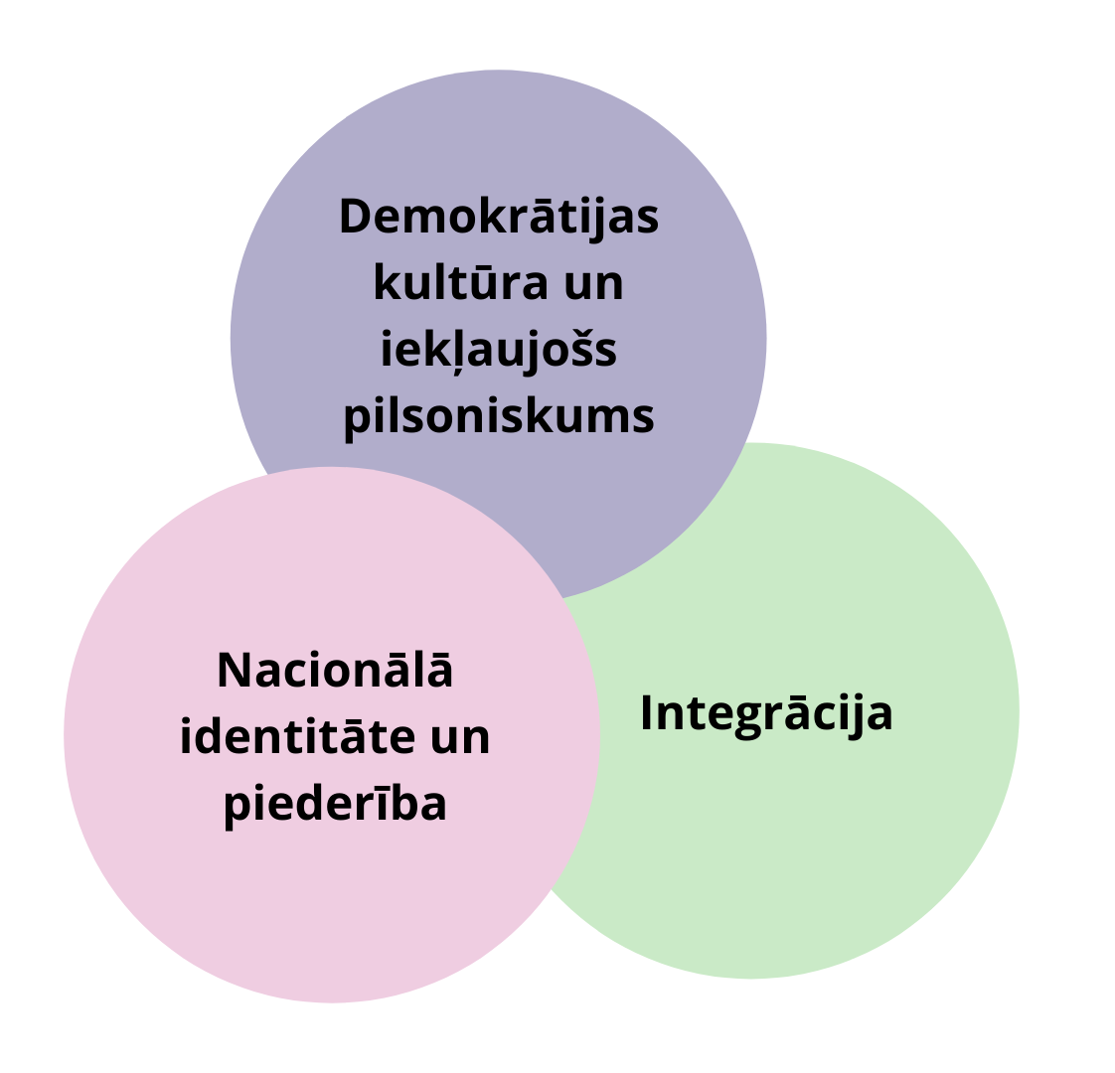
Mērķis - nacionālas, solidāras, atvērtas un pilsoniski aktīvas sabiedrības attīstību, īstenojot pasākumus trīs rīcības virzienos
Notes:
Trīs jomas, kas savstarpēji saistās un kurām ir būtiski saskares lauki, kas vērsti uz galveno mērķi – saliedētas sabiedrības veidošanu Latvijā

Slide 3
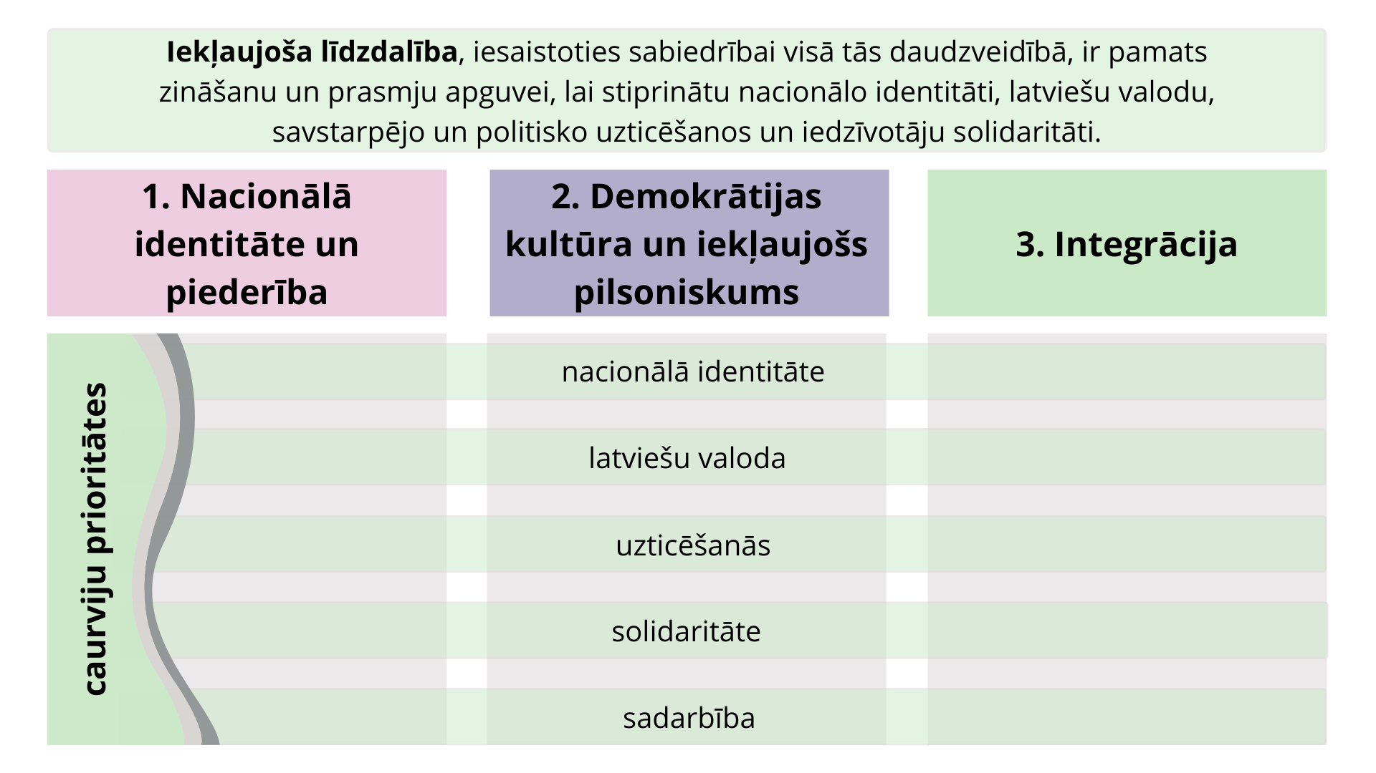
Rīcības virzienu mijiedarbība un caurviju prioritātes

Slide 4
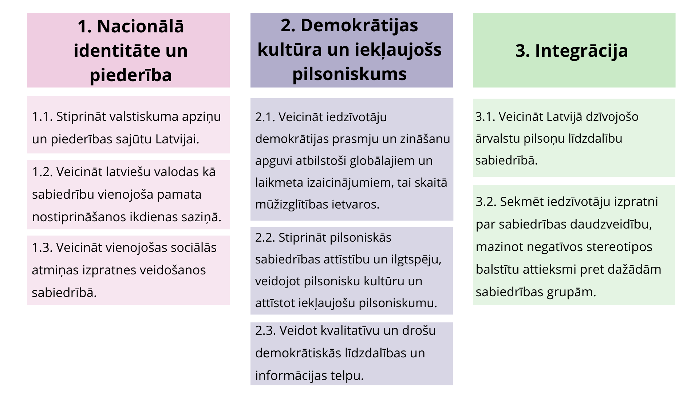
Rīcības virzienu uzdevumi

Slide 5
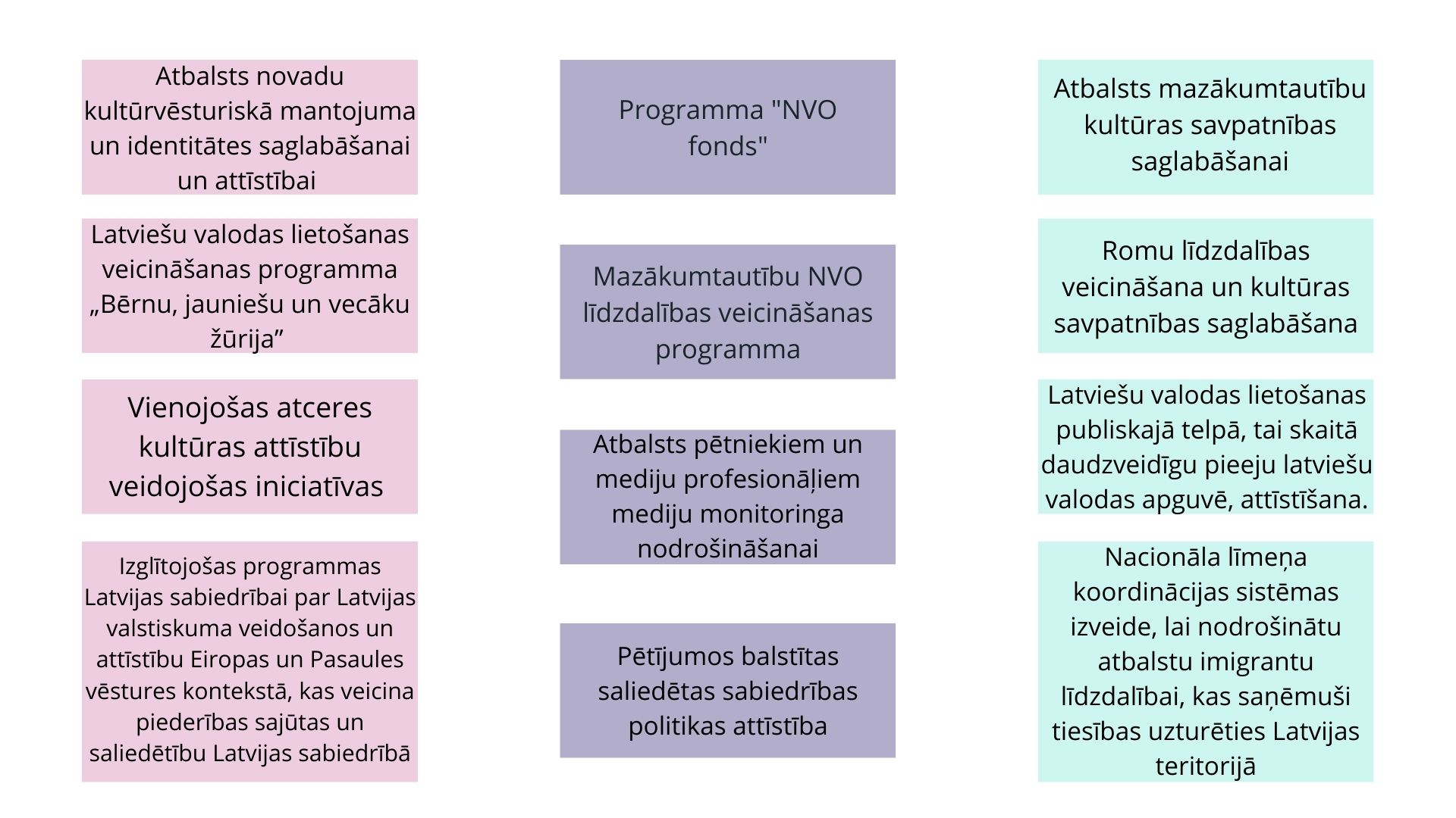
Plāna ietvaros īstenojamie pasākumi

Slide 6
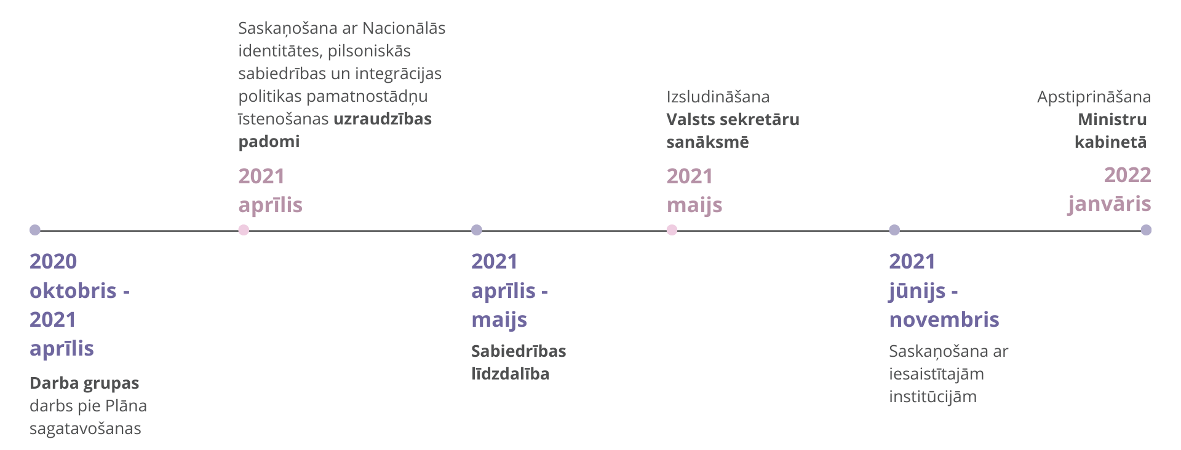
Plāna sagatavošanas process

Slide 7

Līdzatbildīgās institūcijas saliedētas un pilsoniski aktīvas sabiedrības attīstības politikā
Kultūras ministrija
Latvijas Nacionālais kultūras centrs
Latvijas Nacionālā bibliotēka
Izglītības un zinātnes ministrija
I.Kozakevičas Latvijas Nacionālo kultūras biedrību asociācija
Pilsonības un migrācijas lietu pārvalde
Vides aizsardzības un reģionālās attīstības ministrija
Valsts prezidenta kanceleja
Aizsardzības ministrija
Izglītības kvalitātes valsts dienests
Sabiedrības
integrācijas fonds
Labklājības ministrija
VSIA ,,Latvijas Vēstnesis”

Slide 8
Kopējais finansējums 2022.gadā*
*Vairāki pasākumi tiek īstenoti gan KM, gan citu institūciju budžeta ietvaros

Slide 9
Kopējais finansējums 2023.gadā*
*Vairāki pasākumi tiek īstenoti gan KM, gan citu institūciju budžeta ietvaros

Slide 10
Paldies par uzmanību!

